Slide 1
神経細胞の膜電位応答
シミュレーションの
計算コスト削減を目的とした
RNN代理モデルの構築

Slide 2

神経細胞と脳機能
脳：生物の思考や行動といった情報処理を司る器官
${10}^{9}\sim {10}^{11}$個の神経細胞によってネットワークを構成
各細胞は入力電流に対して膜電位応答 → 隣の細胞に情報を伝達
電気刺激
神経伝達物質
次の細胞へ

Slide 3
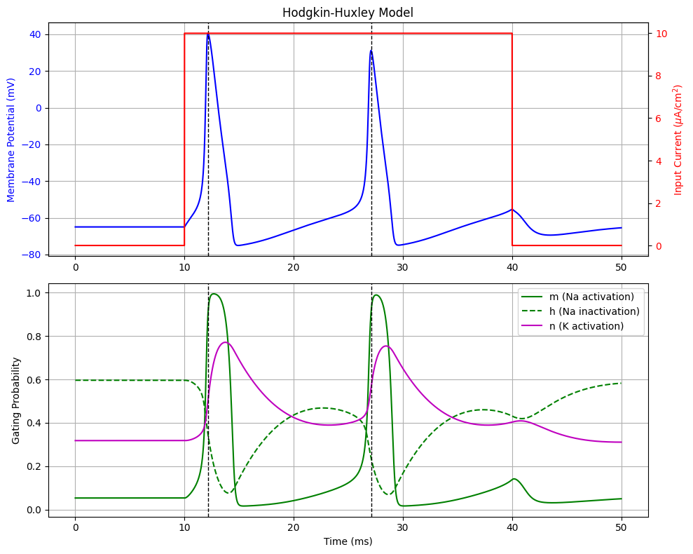
神経細胞の数理モデル
電流刺激に対する膜電位応答
  連立の非線形な
  常微分方程式を解くと求まる
内部に複数の状態変数を持つ
各状態変数を数値積分
  時間計算量
  空間計算量
→
→ ともに大きい
Hodgkin-Huxleyモデル(1952)

Slide 4
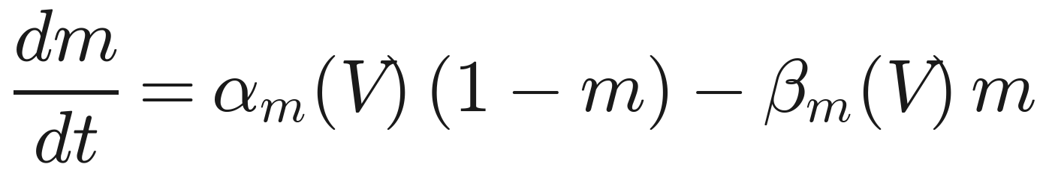
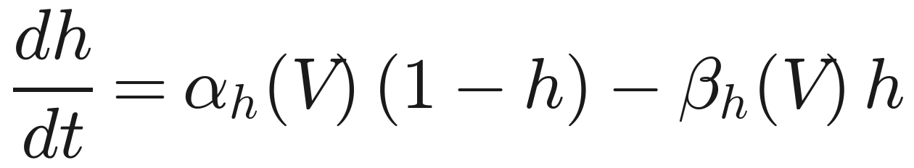
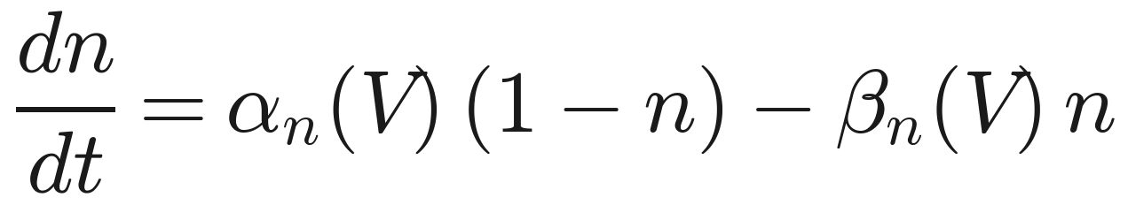
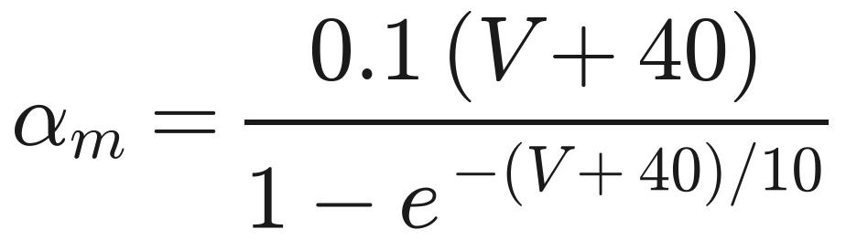
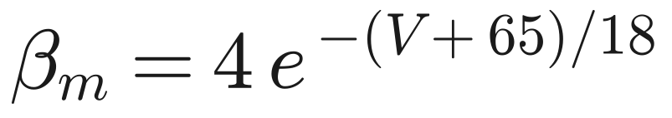
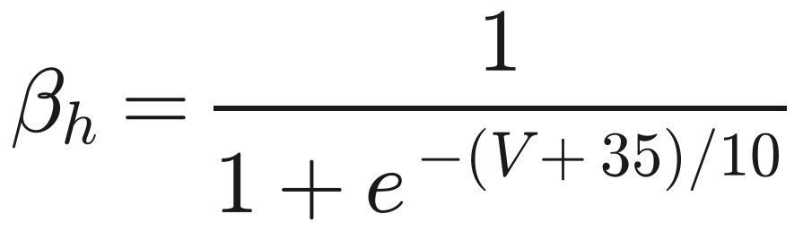
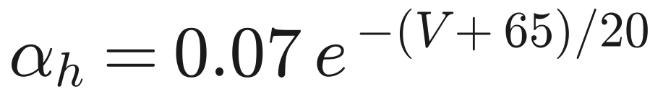
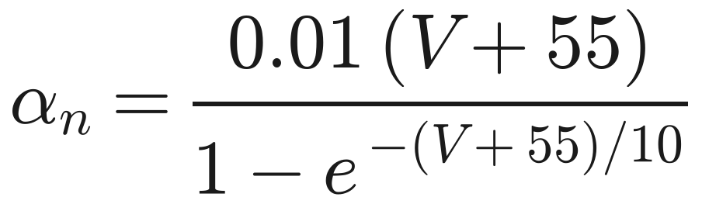
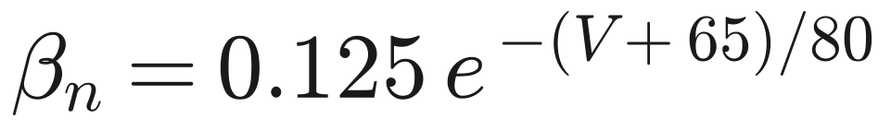
例：Hodgkin-Huxleyモデル

Slide 5
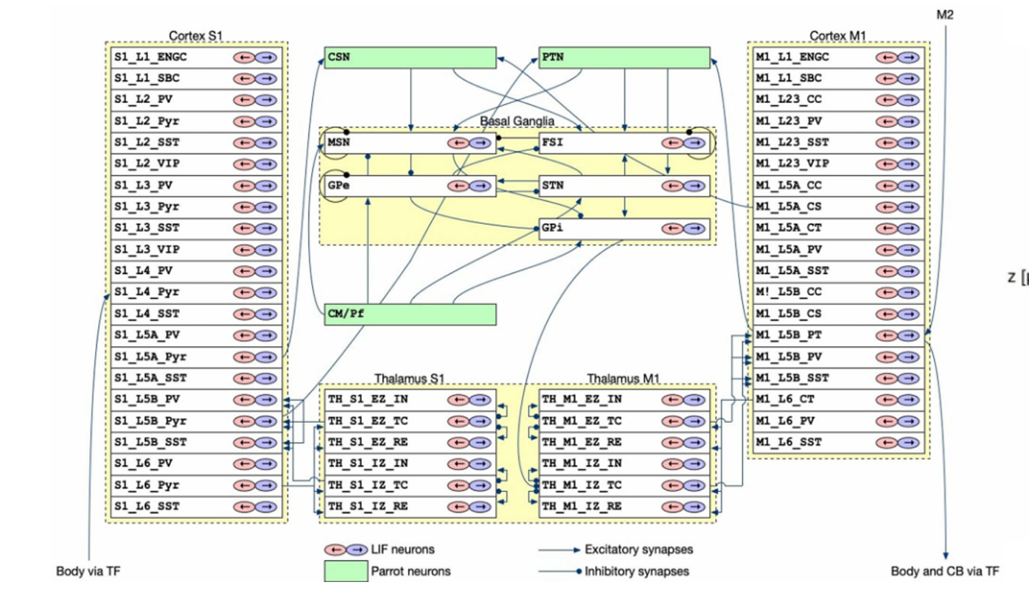
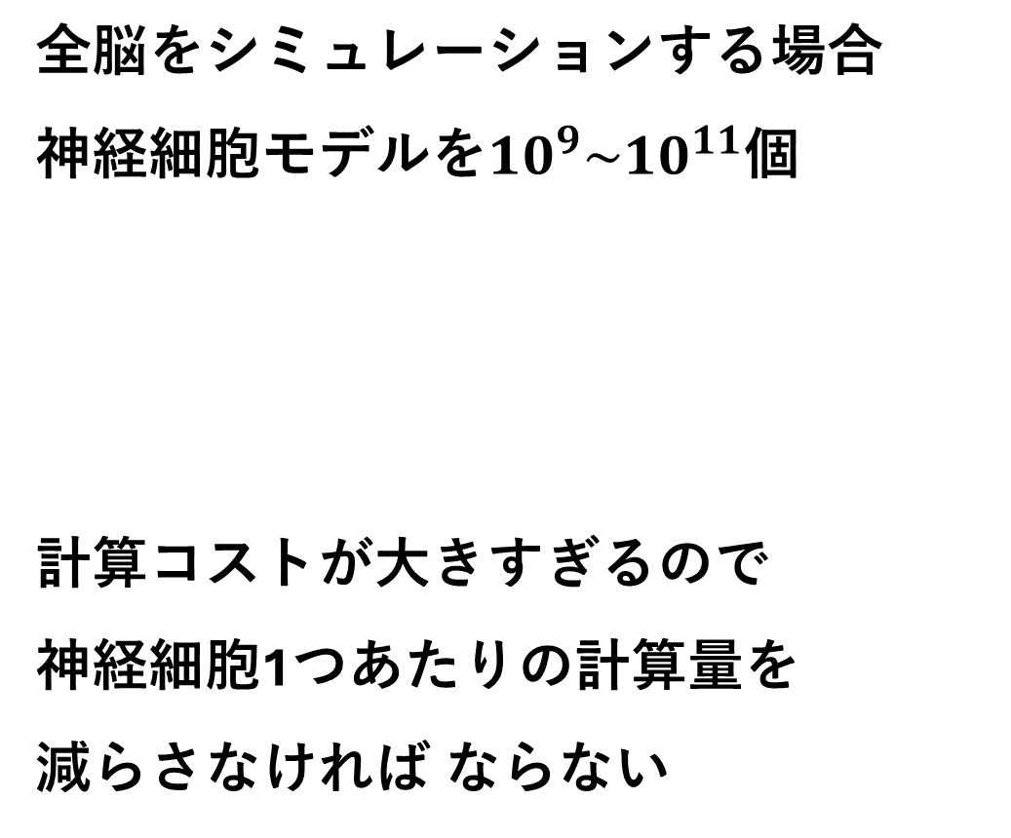
大規模シミュレーション
全脳をシミュレーションする場合
神経細胞モデルを${10}^{9}\sim {10}^{11}$個
計算コストが大きすぎるので
神経細胞1つあたりの計算量を
減らさなければ ならない
Kuniyoshi et al.2023

Slide 6
RNN代理モデル
従来のモデル
RNNによる代理モデル
連立
微分方程式
RNN
電流 → → 膜電位 電流 → → 膜電位
状態変数
隠れ状態

Slide 7
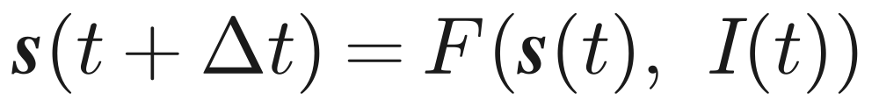
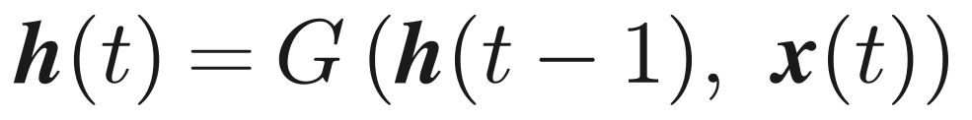
なぜRNN？
どちらも内部状態を保持
GPU による高速化
膜電位は入力の履歴に依存する
例：不応期，閾値下での電位の蓄積
微分eq
指数関数を含む微分方程式を
細胞ごとに逐次計算
RNN
全細胞で重みを共有し，
行列積でまとめて計算
→ 微分eq による積分も RNN も
内部状態を保持，1 ステップずつ
更新する
内部状態
微分eq
細胞数の多いシミュレーションにおいても
GPUを使って高速に計算できるのではないか
RNN

Slide 8
基になる数理モデル
Hodgkin-Huxleyモデル
Multi-Compertmentモデル
空間形状を考慮しない
コンパートメント：１個
状態変数：ゲート変数
その他変数
空間形状を考慮
コンパートメント：複数個
状態変数：ゲート変数
その他変数
より再現度の高い
シミュレーション
進行中
未着手

Slide 9
これまでやったこと
・先行研究調査
・HHモデルなどの論文から既存の微分方程式モデルの勉強
・イオンチャネル等の初歩的な生理学の勉強
・RNNの勉強と簡単な実装と学習（sinカーブ）
・環境構築（学内GPUサーバに仮想環境UVを導入）
・HHモデルにパルス電流を入力し、入出力の組を作る（教師データを作る）（途中）

Slide 10
今後の予定
スケジュール
HH の教師データを生成
RNNを使って学習する 評価方法を検討し評価 GPU並列化
→各ゲート変数に対しても学習を行うことも視野に
～10月下旬
〜11月15日
MC モデル（Traub）実装
〜年末
MCモデル（Traub） の教師データを生成RNNを使って学習・評価
〜2027年2月
卒論執筆

